Slide 1
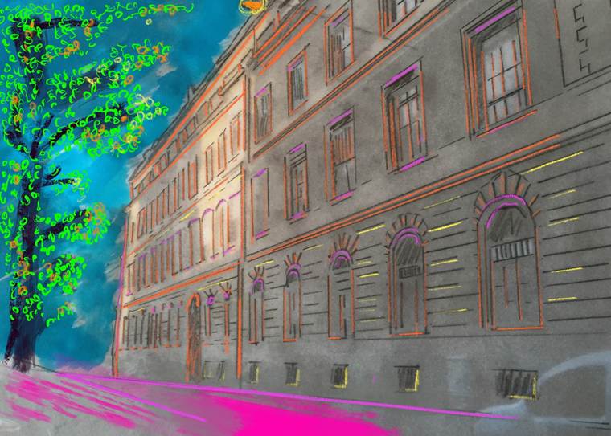
ECG ELLA-MAILLART
SOIRÉE DES PARENTS
7 septembre 2026
2e année

Slide 2
L'ECG Ella-Maillart
Le directeur: M. Dominique-Alain Pellizari,
Le conseil de direction : 5 doyennes, 1 doyen
Les doyennes: Mme. C.-L. Dorner-Baruffa: 022.546.29.55 claire-lise.baruffa@edu.ge.ch
          Suivi des classes 201 à 206
        Mme C. Bayard : 022.546.29.76 claire.bayard@edu.ge.ch
          Suivi des classes 207 & 208
Les maîtres et maîtresses de groupe
Mg du Groupe X0…. Prénom et nom + coordonnées à intégrer.
Le personnel enseignant
L'équipe médico-psycho-sociale
Le personnel administratif et technique

Slide 3
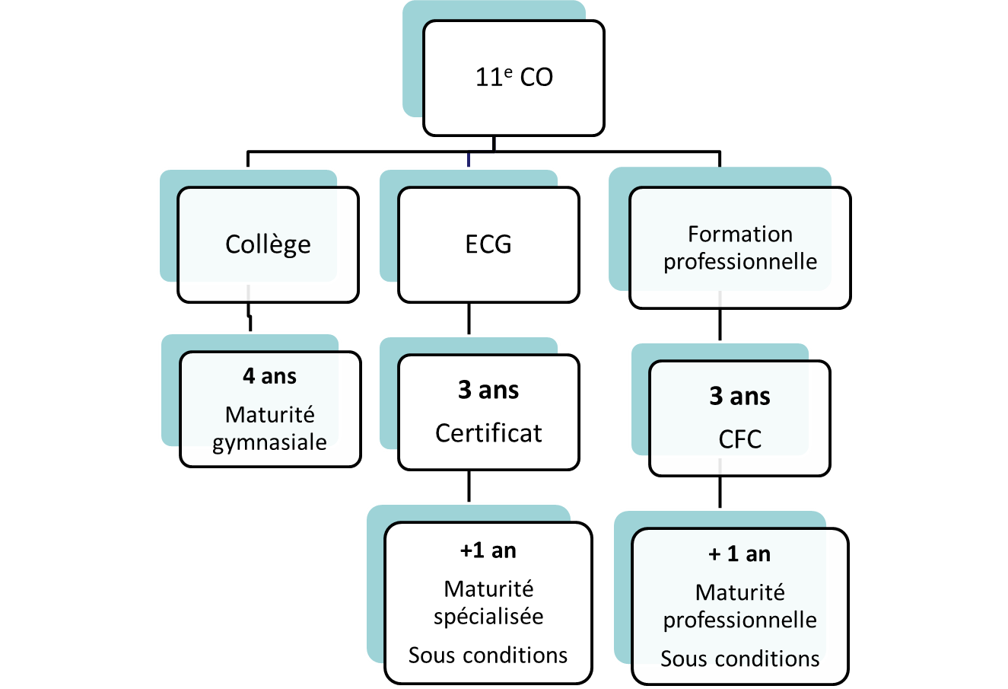
Les titres délivrés au secondaire II

Slide 4

L'organisation de la scolarité à l'ECG
MS
Travail de maturité spécialisée
Voir conditions spécifiques à chaque maturité spécialisée
Certificat de culture générale
Disciplines communes Disciplines spécifiques
OSP PE: 58% / Autres OSP: 60% OSP PE: 42% / Autres OSP: 40%
3e
Stage intra-certificat
2 semaines / 10 jours / 80 heures
Travail Personnel de Certificat (TPC)
Disciplines communes Disciplines spécifiques
OSP PE: 62% / Autres OSP: 76% OSP PE: 38% / Autres OSP: 24%
2e
1re
Disciplines communes
Choix de l'OSP pour la 2e année-
Arts / Santé / Travail social / Pédagogie / Communication-information

Slide 5
La prochaine soirée des parents
Le mardi 1er décembre 2026 : soirée des parents pour les élèves de 2e et 3e année.
Rencontre avec les enseignant.e.s du groupe sur rdv.

Slide 6
Le bâtiment
Pas de cafétéria (possibilité de se rendre à la cafétéria de Calvin);
Une salle polyvalente avec des micro-ondes, un évier, des tables et un baby-foot à la disposition des élèves;
Des salles de cours dans le bâtiment de la rue d’Italie, mais aussi sur le site de Calvin et des cours de sport parfois délocalisés sur d’autres sites;
Une cour avec un espace délimité pour les fumeurs, un espace pour les deux roues et pour les vélos;

Slide 7
L'ECG Ella-Maillart en chiffres
614 élèves (classes du préqualifiant, 1e, 2e , 3e , MS)
80 enseignants
20 membres du personnel administratif et technique

Slide 8

Les enjeux de l'année de 2e
Développer sa sociabilité
Développer son autonomie et son sens des responsabilités
Développer son esprit critique
Anticiper les jours de stage à effectuer
Entrer dans une OSP et intégrer des cours en lien avec le projet professionnel.

Slide 9
Développer ses compétences personnelles en 2e année
Développer son autonomie et son sens des responsabilités :
- Absences (relevé Memo) et excuses
- Travaux à refaire
- Arrivées tardives, devoirs non faits, oublis
- EPI
- Travail scolaire journalier (organiser-anticiper-réviser)
Développer sa sociabilité :
- Respect de soi
- Respect des autres
- Respect des lieux

Slide 10
Les conditions de promotion de la 2e année à la 3e année
Critères de promotion:
Moyenne générale: au moins 4.0
Notes inférieures à 4.0: la somme des écarts des notes inférieures à 4.0 ne doit pas dépasser 1.5
Nombre de notes inférieures à 4.0: il ne faut pas avoir plus de 3 notes inférieures à 4.0
Dans le cas d'une non promotion:
l'élève peut demander un redoublement s'il n'a pas redoublé le degré précédent.
Si la non promotion n'implique pas un écart de plus de deux dixièmes:
l'élève peut demander un passage par dérogation (à la condition de ne pas être déjà passé par dérogation l'année précédente).
Note particulière pour une demande de redoublement de l'OSP PE: il faut un maximum de 4 notes inférieures à 4 et dans ces 4 notes, il ne faut pas qu'il y ait plus de deux disciplines parmi le français, les maths, l'allemand et l'anglais à moins de 4 et toujours parmi ces quatre disciplines aucune à moins de 3,5
Dans ce cas, l'élève peut faire une demande de redoublement, mais dans une autre OSP.

Slide 11
Le travail personnel de certificat
Essentiel et obligatoire : Le travail personnel de certificat est une recherche sur un sujet que l'élève choisit en 2e année qui est soumis à validation pour juger de sa faisabilité.
En 3e année, l'élève est amené à conduire son travail de recherche, ce dernier est suivi par un ou une MA (maître ou maîtresse accompagnant.e).
L'évaluation finale inclut la mise en œuvre du travail, le dossier écrit et la soutenance orale. Le TPC fait l'objet d'une note au même titre que les autres disciplines comptant pour l'obtention du certificat.
Un Vade-Mecum dédié à ce travail permet aux élèves de 3e de suivre les étapes attendues tout au long de cette année scolaire.

Slide 12
Les stages
10 jours de stage sont obligatoires pour obtenir le certificat (2 x 5 jours consécutifs pour 40 heures par semaine);
Il est recommandé de faire enregistrer le départ en stage au moins 2 semaines avant le début de ce dernier;
La validation du stage se fait sur la présentation du formulaire dédié.
Il doit être dûment rempli et accompagné de l'attestation de la structure qui a accueilli l'élève (lettre indiquant le nombre de jours de stage et le nombre d'heures effectués);
Les stages doivent être effectués sur le canton de Genève;
Pour toute question, les élèves peuvent se rendre à la permanence du bureau des stages en S32
le lundi en H5, H6 et H11, le mercredi en H5 et H6,
le jeudi en H5, H8 et H9 et le vendredi en H5 et H6

Slide 13
Règlement à propos des absences
Toute absence doit être justifiée par une excuse personnelle ou un justificatif officiel qui doit être déposé au secrétariat le jour du retour à l'école.
Dès le 4e jour consécutif d’absence, un certificat médical est exigé.
Pour tous les élèves (mineurs et majeurs):
Seules 4 absences peuvent être excusées par semestre de la main des responsables légaux (mineurs) ou de l'élève majeur.
Attention: seules 2 absences à des épreuves peuvent être justifiées par semestre, au-delà, un certificat médical est exigé.
Toute absence non motivée à une évaluation entraîne la note de 1.0
Conséquences de l'absentéisme :
De 5 à 10 A, la/le MG appelle les responsables légaux;
Dès 20 A, la/le MG reçoit les responsables légaux et fait signer un avertissement;
Dès 40 A, les responsables légaux sont reçus par la direction et l’élève ne peut pas passer les épreuves de fin d’année ou les examens de certificat.

Slide 14
Règlement à propos des absences aux évaluations
Toutes les épreuves sont repassées en classe durant le cours dans lequel l'évaluation a été manquée.
L'élève amène une excuse dès son retour en classe et refait son travail manqué qui sera noté si l'excuse est validée par le MG. Dans le cas contraire, la note de 1.0 est attribuée au travail.
Si l'élève est une nouvelle fois absent le jour du rattrapage de l'épreuve, il devra présenter un CM à son MG, sans quoi il obtiendra la note de 1.0.

Slide 15
Règlement à propos du comportement
Les annotations
Arrivée tardive (AT) – Oubli de matériel et/ou de devoir (O) – Remarque (REM)
Sanctions: travail de réflexion, retenue (45min, 90min, 135min), exclusion.
Renvoi (R):
L’élève renvoyé de cours en cas de manquement disciplinaire doit revenir à l’heure suivante.
Suite au renvoi, l’enseignant.e appelle les responsables légaux (classes préparatoires,1e, 2e) et a un entretien avec l'élève au cours suivant.

Slide 16
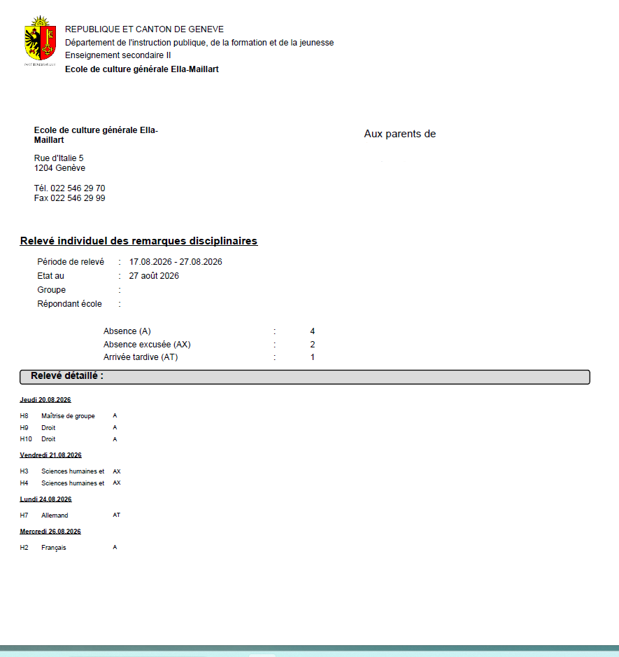
Le relevé Memo (pour tous les degrés)

Slide 17
Les ressources proposées aux élèves
DES APPUIS
Un appui de mathématiques, le mardi en H11, est organisé à l'année dès le mois de septembre.
Des appuis ponctuels d'informatique et de sciences.
LA PASSERELLE
Les élèves qui ont besoin d’une aide pour la rédaction d’un CV, d’une lettre de motivation peuvent se rendre à la passerelle, le jeudi après-midi de H7 à H10 à la condition qu’ils n’aient pas d’évaluation le même jour.
LE CEDOC (le centre de documentation)
Des ordinateurs sont mis à disposition au CEDOC et le logiciel antidote leur permet de veiller à corriger les documents sur lesquels ils travaillent.

Slide 18
Le réseau
Lionel Chassagnot (conseiller social)
Caroline Monney (éducatrice)
Claudia Mermillod (psychologue conseillère en orientation)
Sébastien Feliciangeli (conseiller en formation)
Giovanna Grandjean (psychologue)
Aurélie Goin et Imen Yildiz (infirmières)
Les membres du réseau sont présents ce soir dans le hall de l'école.
Ils seront également présents à la prochaine soirée des parents.

Slide 19
SANTE
- Intégration lors de maladie spécifique (épilepsie, diabète, allergies...)
- Santé psychosomatique (sommeil, alimentation, douleurs…)
- Santé physique
(maladie, blessure)
ORIENTATION
Information scolaire et/ou professionnelle
Bilan psychologique d'orientation (tests d'intérêts, d'aptitudes, de personnalité, etc.)
→ construction d'un projet scolaire et/ou professionnel réaliste et réalisable
Evaluation du risque de rupture scolaire
Soutien psychologique à la réalisation de projet
- Infos, conseils,
- Perte de motivation
Soucis
personnels
stress
consommation
moral
maltraitance
addictions
violence
SOCIAL
Conflits (familiaux, relationnels, …)
Médiation
Administratif (allocations, assurances, …)
Difficultés financières

Slide 20
Le suivi de votre enfant
Consulter régulièrement le site internet de l'école et prendre connaissance de tous les documents importants.
Lien du site: https://edu.ge.ch/secondaire2/maill/bienvenue-lecg-ella-maillart
Consulter les résultats scolaires dès lors qu'ils vous sont transmis (BI, bulletin du semestre);
Consulter et signer le relevé Mémo qui est remis une fois par mois à l’élève;
Ne pas hésiter à prendre contact avec le MG, le/la doyen.ne ou le réseau.

Slide 21
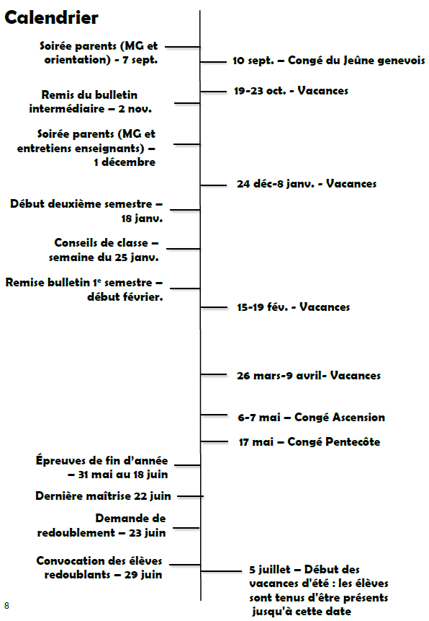
Les dates importantes 2e

Slide 22




Des questions?

Slide 23
Séance sur l'orientation
20h-21h
Pédagogie : Aula
Santé : Salle polyvalente
Travail social : Salles 244 & 243

